Slide 1
易经与中国文化
东北林业大学野生动物资源学院
马玉堃 教授

Slide 2
第二节《易经》的基本结构
《易经》包括的内容，从传说上看，最早应该只有图像，没有文字。这种《易经》形式，在《左传》中称为《易》和《象》。
二年春（昭公二年），晋侯使韩宣子来聘，且告为政而来见，礼也。观书于大史氏，见《易》《象》与《鲁春秋》，曰：“周礼尽在鲁矣。吾乃今知周公之德，与周之所以王也。” 说明是两本书构成。现在的《易》可能就是我们现在看到儒家版本，是孔子删编而成。《象》的部分已经失传。

Slide 3
一、《易经》的书籍版本
《易经》的古籍版本目前发现的主要包括：上海博物馆藏战国楚竹书《周易》、王家台秦简《归藏》、阜阳汉简《周易》、长沙马王堆汉墓帛书《周易》、望山楚简、包山楚简和新蔡楚简等多种易类文献。
史传孔子韦编三绝，但其简册文本如何，现在已经无法知晓。目前看到的主要是宋代朱熹的版本。

Slide 4
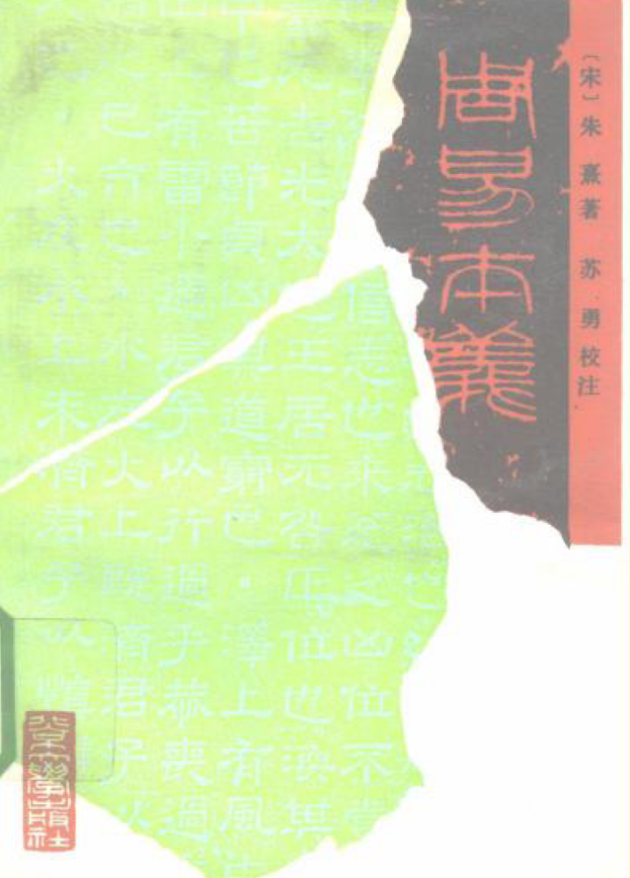

Slide 5
二、《易经》经典组成
现在的《易经》，其文本结构包括如下一些基本内容：经文分为两大部分即经文主体和十翼。
其中经文部分有包括如下基本内容：卦名、卦象、卦辞；爻位、爻辞。
整个经文由六十四卦排序组合形成，其中乾卦为首，未济为尾。

Slide 6
三、经文结构
经文部分有包括如下基本结构：卦名、卦象、卦辞；爻位（阳用九、阴用六表示）、爻辞。
八卦结构：八卦由八个基本图形组成，每个图形有三个称为爻的划线组成，爻则分为阳爻以—表示，和阴爻以- -表示。
八卦名称与卦象：分别为乾、坤、震、艮、离、坎、巽、兑。
八卦取象歌诀：乾三连、坤六断、震仰盂、艮覆碗、离中虚、坎中满、兑上缺、巽下断。
重卦结构：
重卦卦象-基本组成例子图示：以乾卦为例

Slide 7


周易六爻阴阳图解
上九
上六
九五
六五
九四
六四
九三
六三
九二
六二
初九
初六
乾为天
坤为地

Slide 8
八卦的卦象
乾三连
坤六断
震仰盂
艮覆碗
兑上缺
巽下断
离中虚
坎中满

Slide 9
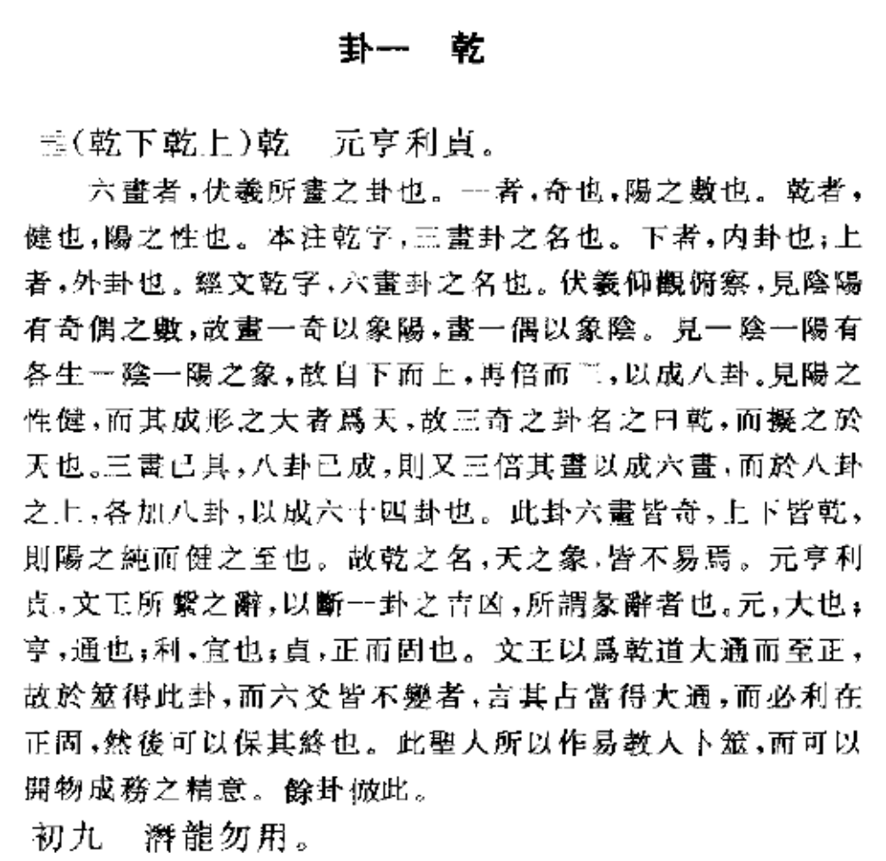

Slide 10
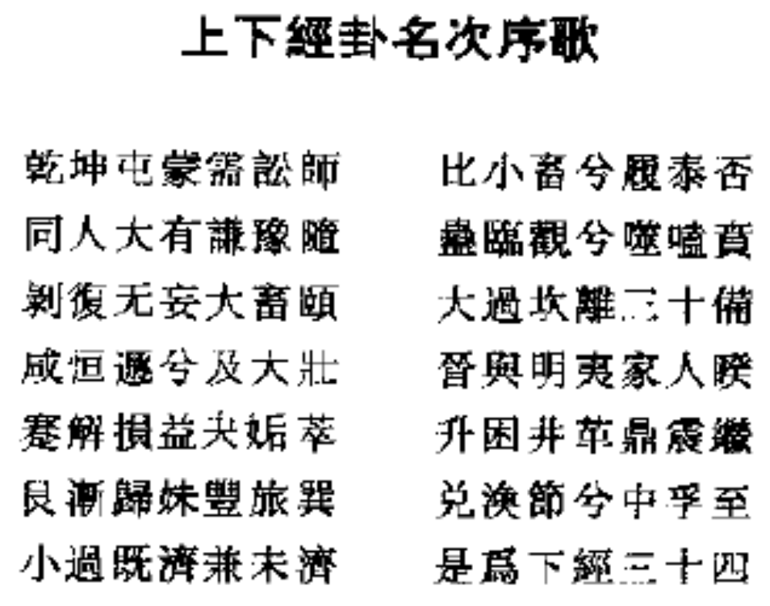
四、易经的卦序（六十四卦结构）
传统卦序（易理派）主要指《周易本义》等为代表的儒家易经排序，即六十四卦以乾卦开始，其后为堃、屯、蒙.....

Slide 11































1乾为天 | 2坤为地 | 3水雷屯 | 4山水蒙 | 5水天需 | 6天水讼 | 7地水师 | 8水地比
9风天小畜 | 10天泽履 | 11地天泰 | 12天地否 | 13天火同人 | 14火天大有 | 15地山谦 | 16雷地豫
17泽雷随 | 18山风蛊 | 19地泽临 | 20风地观 | 21火雷噬嗑 | 22山火贲 | 23山地剥 | 24地雷复
25天雷无妄 | 26山天大畜 | 27山雷颐 | 28泽风大过 | 29坎为水 | 30离为火 | 31泽山咸 | 32雷风恒

Slide 12































33天山遯 | 34雷天大壮 | 35火地晋 | 36地火明夷 | 37风火家人 | 38火泽睽 | 39水山蹇 | 40雷水解
41山泽损 | 42风雷益 | 43泽天夬 | 44天风姤 | 45泽地萃 | 46地风升 | 47泽水困 | 48水风井
49泽火革 | 50火风鼎 | 51震为雷 | 52艮为山 | 53风山渐 | 54雷泽归妹 | 55雷火丰 | 56火山旅
57巽为风 | 58兑为泽 | 59风水涣 | 60水泽节 | 61风泽中孚 | 62雷山小过 | 63水火既济 | 64火水未济

Slide 13
五、易传部分
什么是易传？主要据说是孔子所作的十篇文章组成。这十篇文章从各方面对易经经文进行解释和说明，涉及到了易经的方方面面，是后世了解易经的重要参考文献。
十篇文章的具体名称是：
1、系辞上传、2、系辞下传
3、说卦传
4、序卦传
5、杂卦传
6、象传上、7、象传下
8、彖传上、9、彖传下
10、文言

